Slide 1
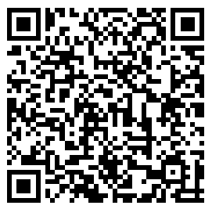

盛岡広域８市町競争入札参加資格申請は
電子納税証明書（PDF）が便利です。
電子納税証明書（ＰＤＦ）のメリット
請求から受取まで非対面！
手数料がお得！
繰り返し利用可能！何枚でも印刷が可能！
盛岡広域８市町※の入札参加資格申請の納税証明書の提出は是非ＰＤＦで！
※盛岡・滝沢・八幡平・岩手・葛巻・雫石・紫波・矢巾の各市町
入札参加資格申請の手続方法については、各市町へお尋ねください。
ＰＤＦの納税証明書はご自宅・事務所のＰＣで手続が
完結します。
手続きはこちらで！

